Slide 1
视觉系统架设方案
大恒图像
中国大恒(集团)有限公司北京图像视觉技术分公司

Slide 2
1
项目需求及难点
Chapter 1
目 录
2
3D选型及系统搭建
Chapter 2
CONTENTS
3
2D选型及系统搭建
Chapter 3

Slide 3
01
项目需求及难点

Slide 4
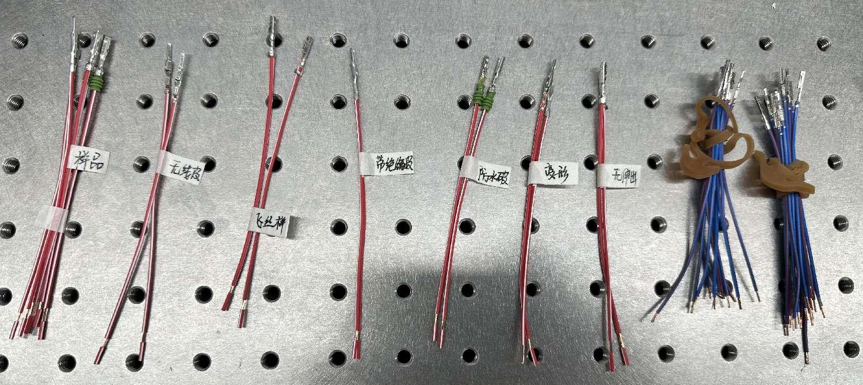
项目需求及难点
参数需求描述
检测对象：高速摆动的机械臂上的线束
对象外形检测尺寸描述：28mm（X）×5mm（Y） × 5mm（Z）
安装方式：固定在机械手臂的末端
允许最小拍摄距离：100mm
高度方向（Z方向）测量范围：10mm
机械臂摆动的平均线速度：628.31mm/s
检测时间：全时间段
精度要求：暂无

Slide 5
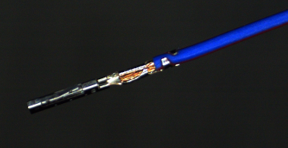
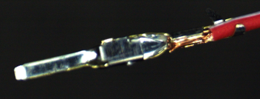
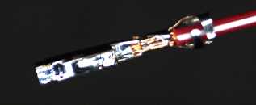
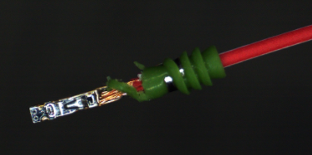
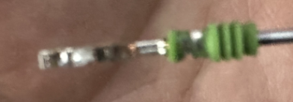
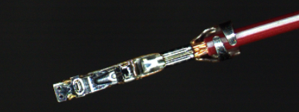
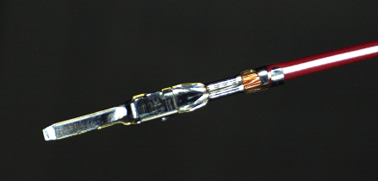
项目需求及难点
检测需求描述
检测对象：线束端子的完好程度
1、端子按压处的质量
按压处铜箍是否有铜线裸露
按压处铜箍是否变形
按压处铜箍有飞丝样
2、防水端子的质量
防水端子破坏
防水端子的正反
3、抱紧处铜箍
抱紧处铜箍是否抱紧
抱紧处铜箍是否伸出绝缘皮位置

Slide 6
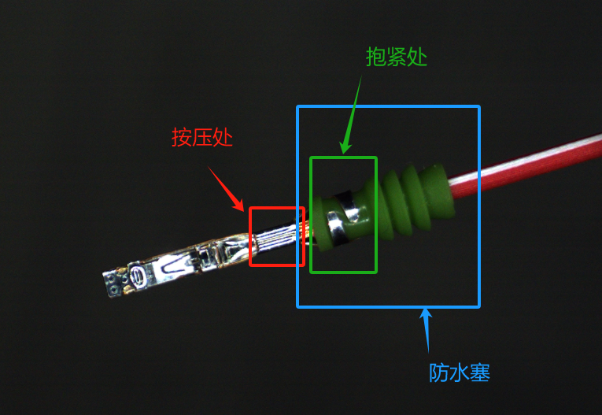
项目需求及难点
项目难点及解决方案
难点一：采集速度、测量范围、检测精度，此为相互制约的三项检测指标。
解决方案：在实验室通过对现场设施的高度、速度、弧长等还原，最终确定在防水端子旁架设一个高帧、高清工业相机，客户现场机械臂在回摆时的摆动速度约在628.31mm/s，实验室的机械臂摆动速度约为650mm/s，加以光源系统，可以拉低相机曝光，采用FA镜头，实现1cm左右景深，进而达到不拖影、上下浮动在1cm均保持清晰状态。
难点二：对于被测物三个目标点的检测难度。
解决方案：

Slide 7
02
视觉选型及系统搭建

Slide 8
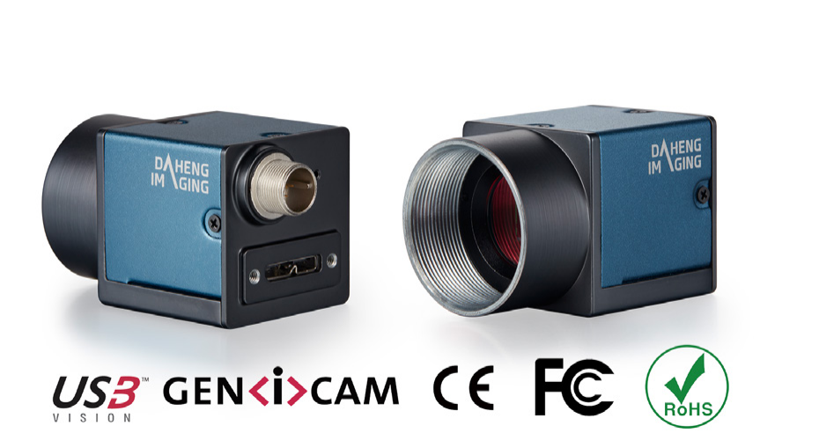
视觉系统选型及搭建
根据方案整体设计思路所述，先确定用2台2D相机完成对两个防水塞加工工位旁扇形范围内的图像数据获取，每台覆盖视野约为：70*50（mm）；
选择水星二代相机，搭配16mm焦距镜头及大功率环形光源，搭建出2D图像成像系统 。
相机型号：MER2-230-168U3C、镜头型号：HN-1624-20M-C1-1X
光源型号：HV-RG-120-080-60-SW-S013-V0
每台视觉系统可达到的测量指标如下表所示：
硬件选型及参数
视觉系统基本检测参数
型号 | MER2-230-168U3C
像素值 | 230万
颜色 | 彩色
帧率（fps） | 168
视野范围 | 28*5mm
焦距 | 16mm
拍摄距离 | 100mm
图像精度 | ≤0.5mm/pixel

Slide 9
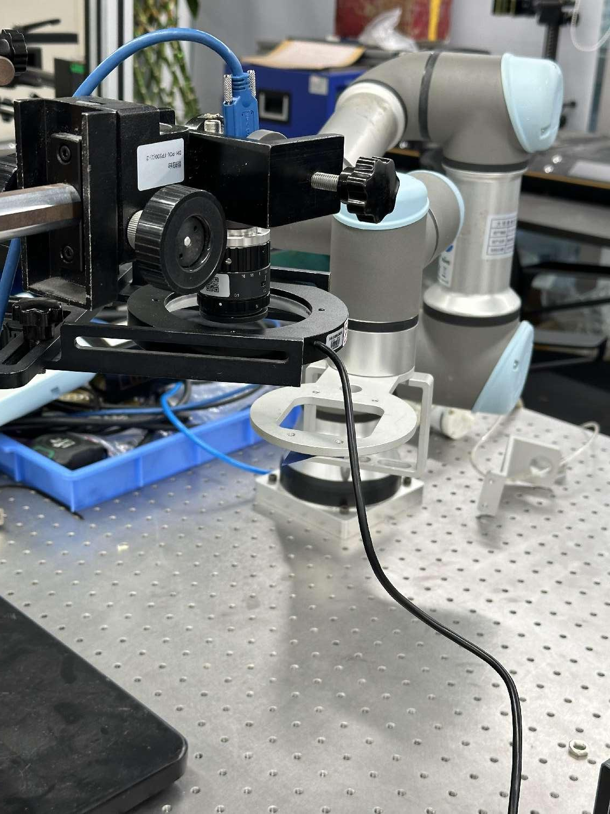
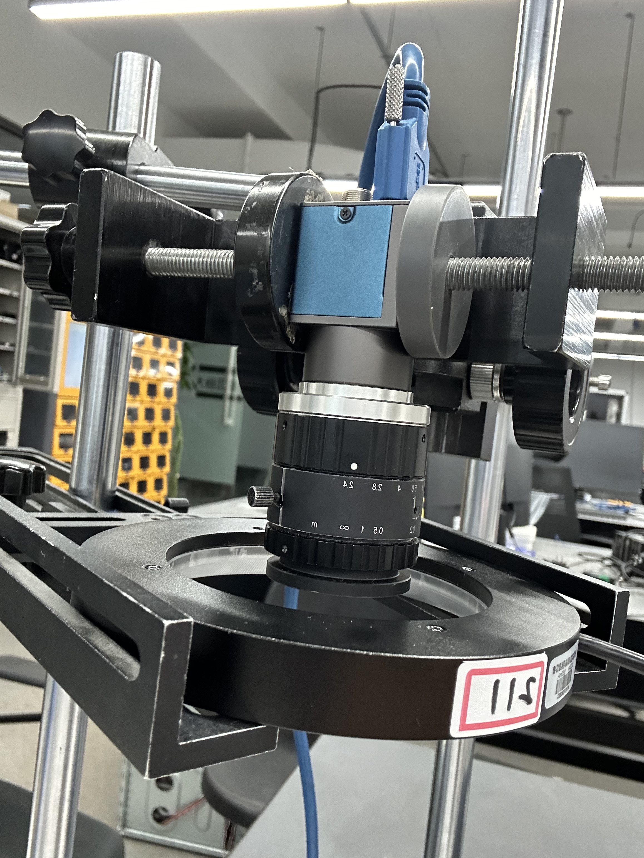
视觉系统选型及搭建
系统搭建验证
实验室搭建示例：
现场回摆时的摆动速度
约在628.31mm/s
实验室的机械臂
摆动速度约为650mm/s
镜头表面距离端子：100mm
光源距离端子：70mm

Slide 10
视觉系统选型及搭建
系统搭建验证
实验室搭建示例：
现场回摆时的摆动速度
约在628.31mm/s
实验室的机械臂
摆动速度约为650mm/s
镜头表面距离端子：100mm
光源距离端子：70mm

Slide 11
视觉系统选型及搭建
系统搭建验证
实验室搭建示例：
现场回摆时的摆动速度
约在628.31mm/s
实验室的机械臂
摆动速度约为650mm/s
镜头表面距离端子：100mm
光源距离端子：70mm

Slide 12
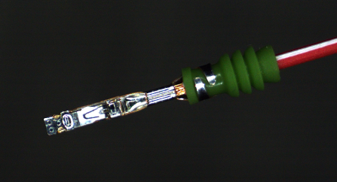
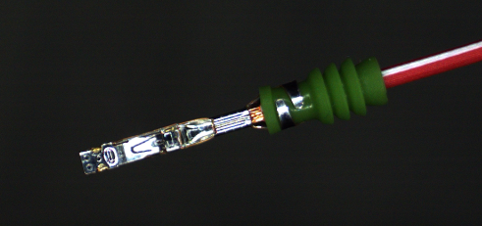
视觉系统选型及搭建
测试结果验证
拍图效果：
无投影
动态图片清晰度可以做到和静态的像素误差小于0.5mm/pixel
实际存图1.85s，共312张，其中可以捕捉到有效图片40张，实际存图1s，有效图片约为21张。足够算法处理样本集。
静态
动态

Slide 13
视觉系统选型及搭建
视觉方案结论
上述方案中，相机与镜头及光源的配合缺一不可，此视觉系统可以达到静态和动态图像误差在0.5mm/pixel内，适配此高速检测系统。
物品清单：
相机：MER2-230-168U3C
镜头：HN-1624-20M-C1-1X
光源：HV-RG-120-080-60-SW-SO19-V0
光控：HV-CA1024DU-4
线缆：U3 Micro-B/S to A 3m (COMOSS)

Slide 14
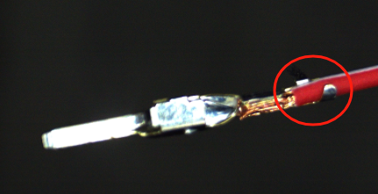
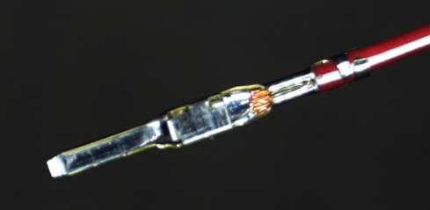
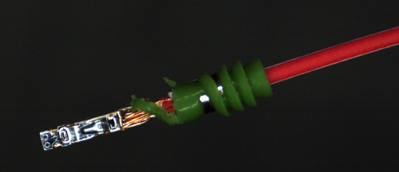
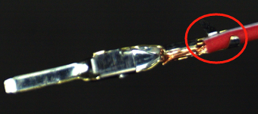
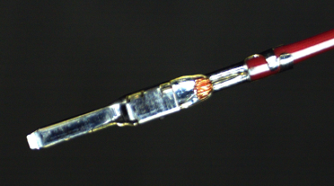
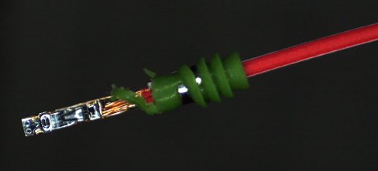
视觉系统选型及搭建
成像效果展示
抱紧处铜箍变形--动、静态
带绝缘皮完好--动、静态
防水破--动、静态

Slide 15
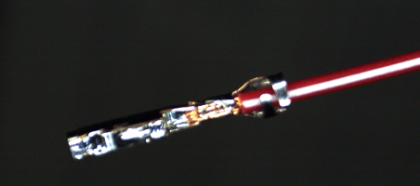
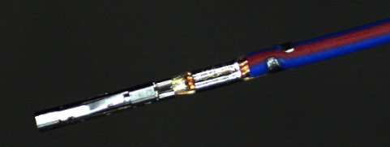
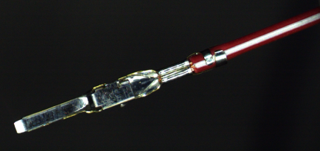
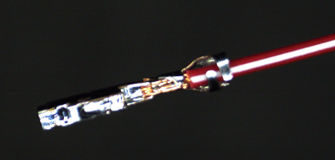
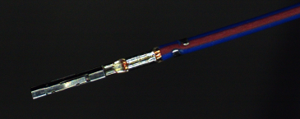
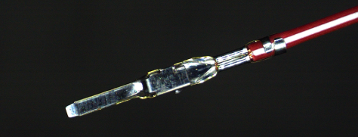
视觉系统选型及搭建
成像效果展示
飞丝样--动、静态
完好--动、静态
完好2--动、静态

Slide 16
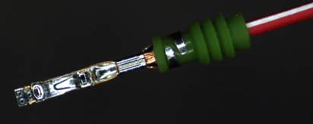
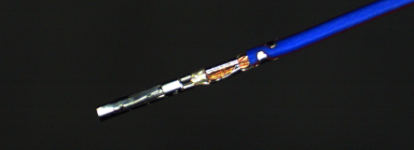
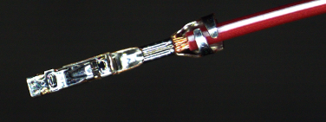
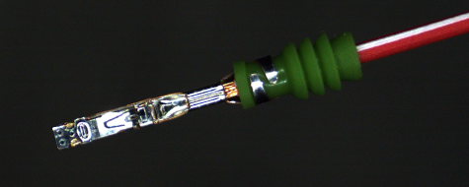
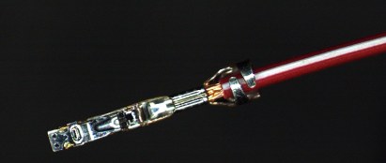
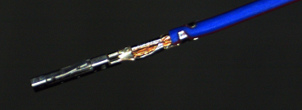
视觉系统选型及搭建
成像效果展示
完好3--动、静态
铜线裸露--动、静态
包裹不紧、无伸出--动、静态

Slide 17
03
软件算法及调试

Slide 18
软件算法及调试
AI软件训练效果

Slide 19
软件算法及调试
AI软件训练效果

Slide 20
软件算法及调试
AI软件训练效果

Slide 21
软件算法及调试
AI推理测试

Slide 22
软件算法及调试
AI优化需求
增加不同类型缺陷在不同型号产品上的样本，目前只拿到了几种缺陷的单一样品，在当前样本上推理表现非常好，但是需要更多样本来提升识别准确度。如果无法提供大量有缺陷的样品，可以提供不同类型的合格产品，后续人工制造缺陷。
目前测试是采用连续采集，从中筛选合格图像进行推理，后续尽可能优化为单次触发采集，这样可以固定物料在图像中的位置，同时光源比较稳定不会出现过曝等问题。

Slide 23
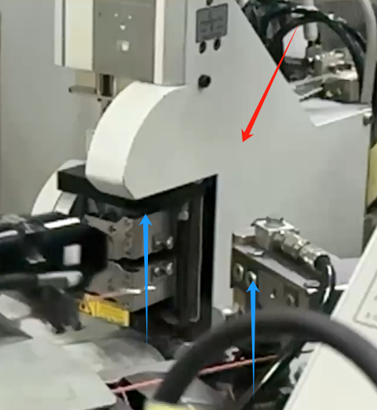
软件算法及调试
调试及架设方案
在防水端子与放线/进线端之间的固定高度处放置视觉系统，在放线/进线端的固定视野范围内加设两组对射来触发相机采图检测
蓝色为两组对射装置，红色为视觉系统摆放的位置。

Slide 24
03
初步报价

Slide 25
报价
报价方案
详见报价单

Slide 26
王远珩
销售部
中国大恒（集团）有限公司北京图像视觉技术分公司
北京市海淀区苏州街3号大恒科技大厦北座12层
电话：86-10-82828878
手机：15601291299
邮箱：wangyh_js@daheng-imaging.com
网址：https://www.daheng-imaging.com/

